Slide 1
Arduino講習会
第一回:arduinoの導入

Slide 2
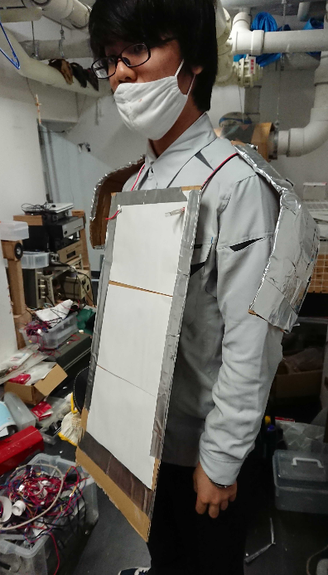
自己紹介
名前:田中 裕
学部・学科:システム理工学部
電気電子情報工学科
趣味：アニメ、ラノベ、ネット小説等等
電通研での活動:ドローン制作

Slide 3
本日の内容
arduinoとは
arduinoの開発環境の構築
LEDを光らせてみよう

Slide 4
本日の内容
arduinoとは
arduinoの開発環境の構築
LEDを光らせてみよう

Slide 5
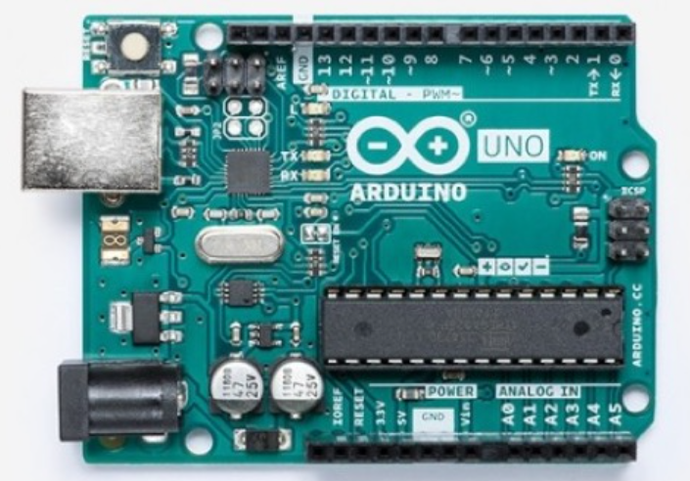
Arduinoとは

Slide 6
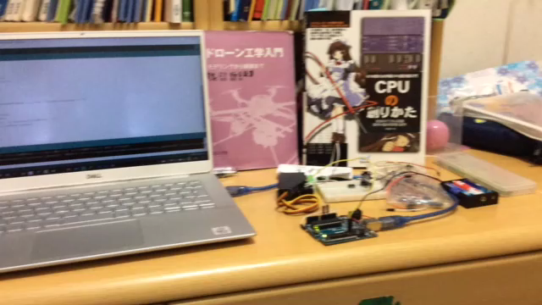
Arduinoとは

Slide 7


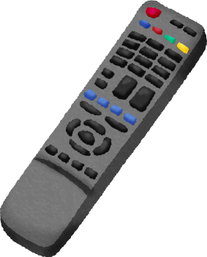
Arduinoとは
赤外線センサ
入力系
出力系

Slide 8
本日の内容
arduinoとは
arduinoの開発環境の構築
LEDを光らせてみよう

Slide 9
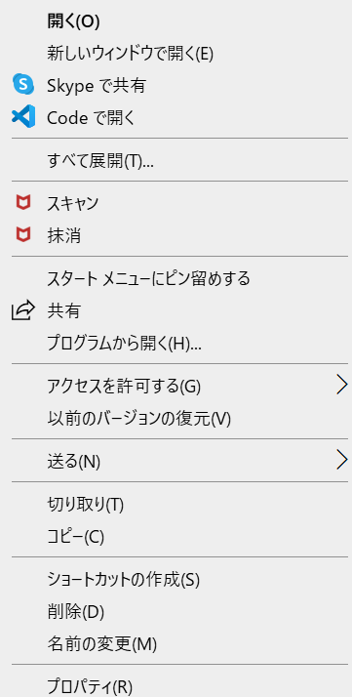
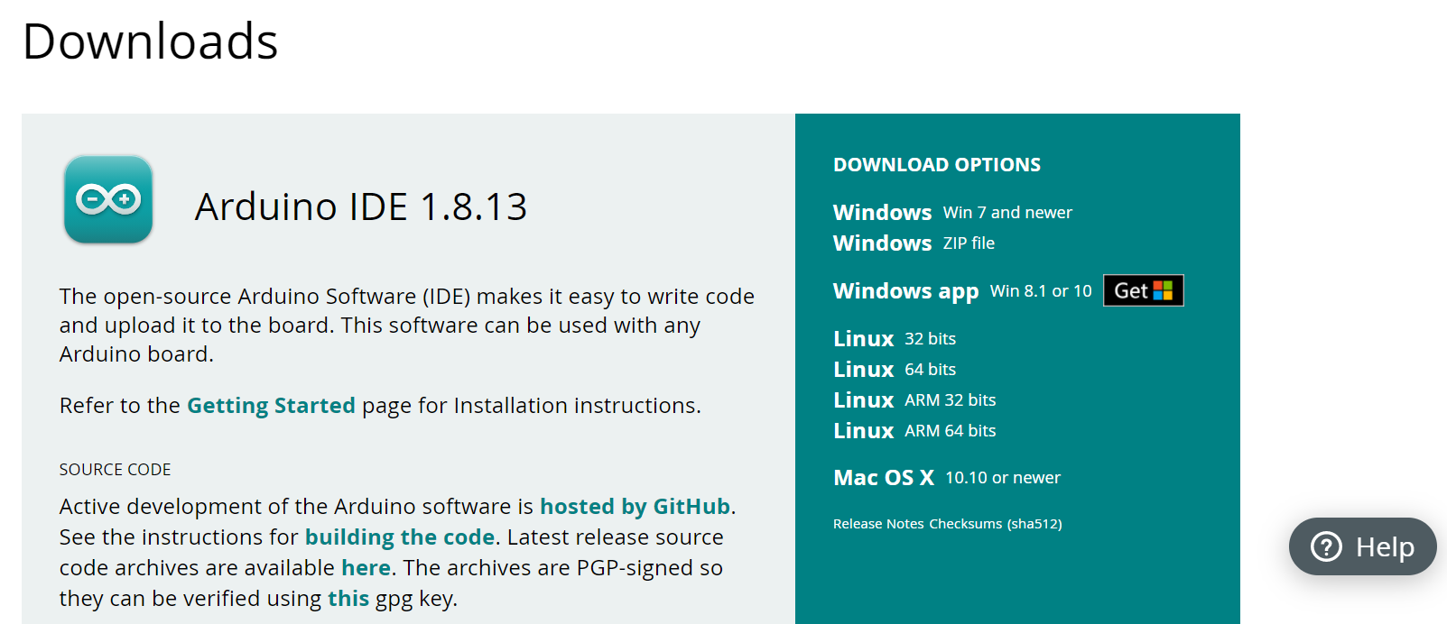
arduinoの開発環境の構築
①「arduinoIDE」と検索
②適当なファイルまたはアプリをダウンロード
③zipファイルの場合は展開

Slide 10
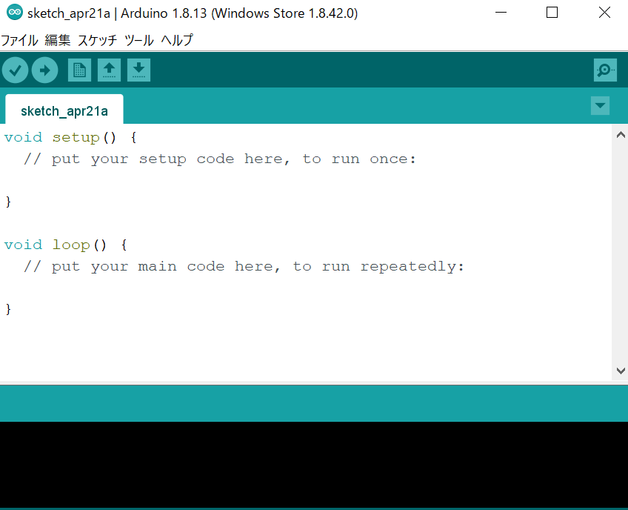
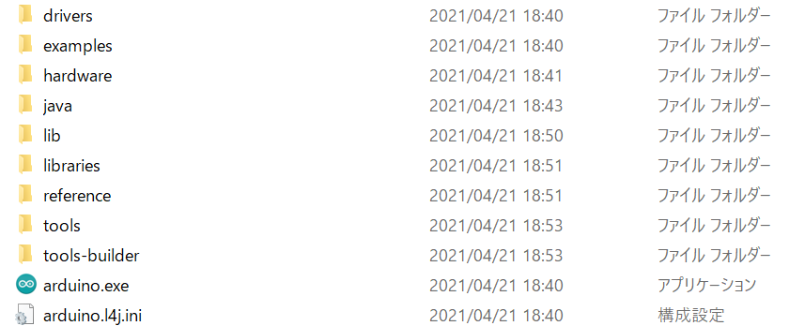
arduinoの開発環境の構築
④展開ファイルに「Arduino.ino」が入っていれば成功ok

Slide 11
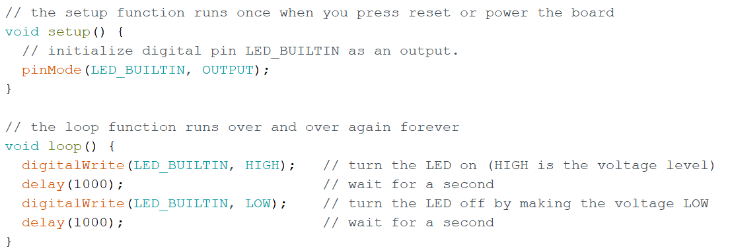
arduinoの開発環境の構築
⑤ファイル->スケッチ例->01.Basics->Blink

Slide 12
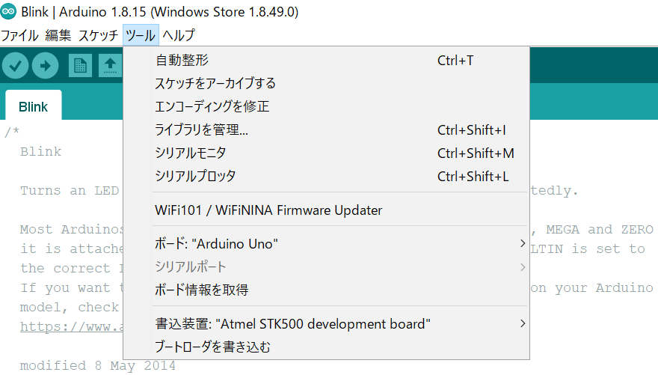
arduinoの開発環境の構築
⑥ツールタブから
ボード:Arduino Uno
シリアルポート:(Arduino uno)とついているやつ

Slide 13
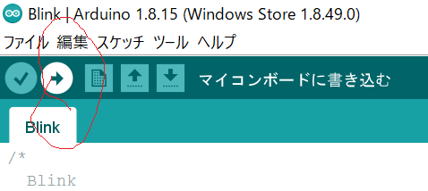
arduinoの開発環境の構築
⑦「マイコンボードに書き込む」をクリック

